Slide 1

Flitspeiling veiligheid gemeente Beverwijk
Oktober 2022

Slide 2
1. Samenvatting

Slide 3
Samenvatting: aanpak
Periode van dataverzameling: oktober 2022. Verspreiding vond plaats via kanalen van de gemeente Beverwijk.
588 respondenten hebben de peiling geopend en alle controlevragen ingevuld.
De resultaten zijn gewogen op geslacht, leeftijd en wijk. Groepsanalyses zijn ook gemaakt op geslacht, leeftijd en wijk.
Op de uitkomsten is een standaard betrouwbaarheidsmarge van 95 procent van toepassing

Slide 4
Samenvatting: uitkomsten
Respondenten gaven de veiligheid in hun buurt gemiddeld een 6,2. 31% van de respondenten gaf een onvoldoende (≤5), 22% van de respondenten gaf een 8 of hoger.
Respondenten uit het Vondelkwartier gaven gemiddeld het hoogste cijfer (7,1), respondenten uit Oosterwijk het laagst (5,3).
Positieve ervaringen over de veiligheid in de buurt waren voornamelijk een rustige buurt (21x) en een veilig gevoel (15x).
Negatieve ervaringen kwamen vooral door overlast van drugs (73x), verkeer (68x) en hangjongeren (41x).

Slide 5
Samenvatting: uitkomsten
Respondenten vinden het vooral (zeer) belangrijk dat drugsoverlast (92%), jeugdoverlast (88%) en te hard rijden/rijden zonder licht (85%) worden aangepakt.
Ook vindt een meerderheid (56%) dat fout parkeren moet worden aangepakt, tegenover 19 procent die dat niet zo belangrijk vindt.
Over parkeren zonder te betalen is het men het meest verdeeld. 37 procent vindt het (zeer) onbelangrijk, 28 procent vindt het (zeer) belangrijk, de rest is neutraal.
In de buurt vinden respondenten vooral dat er moet worden gehandhaafd op verkeer (49%), drugsoverlast (43%) en jeugdoverlast (36%).
In de stad zijn ook drugsoverlast (63%), verkeer (52%) en jeugdoverlast (45%) de meest genoemde antwoorden waar op moet worden gehandhaafd.

Slide 6
2. Respondentkenmerken

Slide 7
Leeftijdsverdeling
n=585

Slide 8
Geslachtsverdeling
n=588

Slide 9
Wijkverdeling
n=588

Slide 10
3. Uitkomsten

Slide 11
Hoe veilig is jouw buurt? Geef een rapportcijfer:
n=588
Gemiddelde cijfer is 6,22

Slide 12
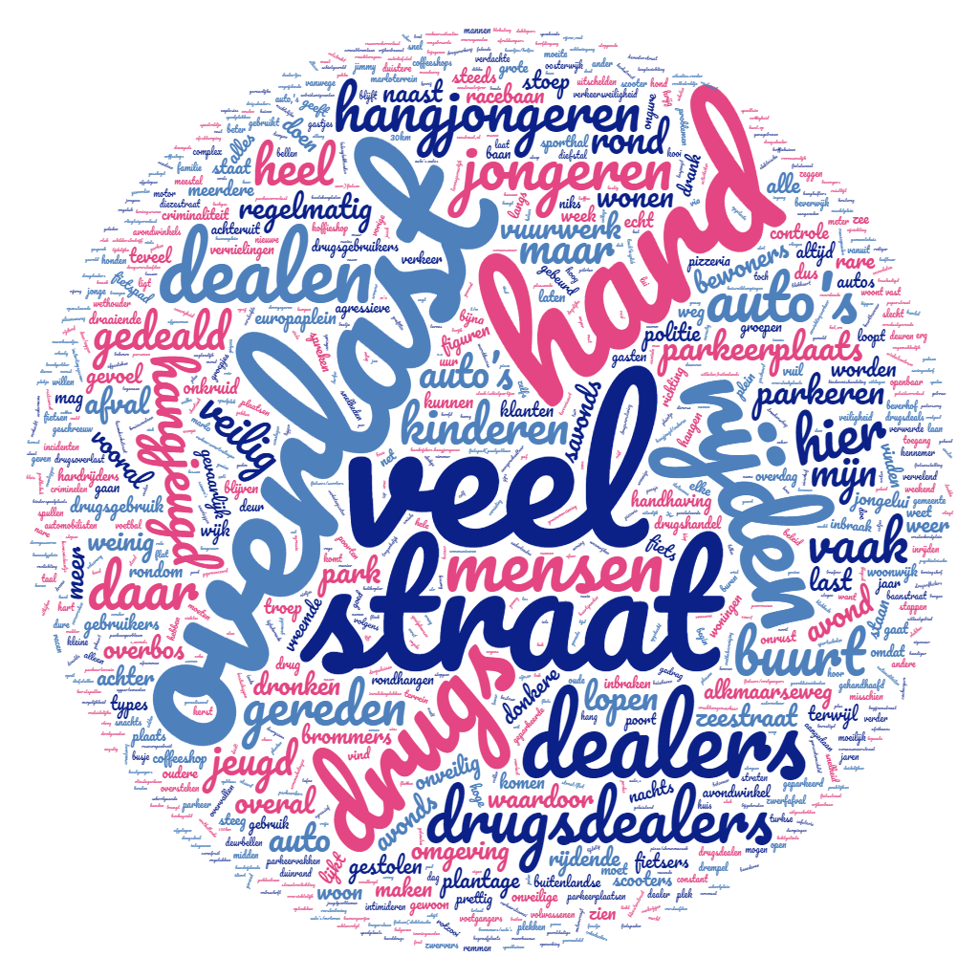
Kun je het rapportcijfer voor de veiligheid van je buurt toelichten?
Meest genoemde antwoorden (negatief)
n=302
1. Drugsoverlast (73x)
2. Gevaarlijk verkeer (68x)
3. Overlast hangjongeren (41x)
4. Onveilig gevoel (27x)
5. Overlast vuurwerk (20x)
6. Inbraken (13x)
7. Onvoldoende handhaving (10x)
8. Overig

Slide 13
Kun je het rapportcijfer voor de veiligheid van je buurt toelichten? Meest genoemde antwoorden, geïllustreerd met citaten (negatief)
  1. Drugsoverlast (73x)
  “Veel drugs gerelateerde overlast.”
  “Drugsdealer op de parkeerplaats, daarna hard wegrijden. Auto beschadigd. Tegen richting verkeer de straat in racen. Ruzies snachts in de straat.”
  “Overlast van drugsgebruik, -dealers, dronken mensen, onbeschoft rijgedrag.”
  2. Gevaarlijk verkeer (68x)
  “Er wordt hier absurd hard gereden het lijkt soms een racebaan.”
  “Auto's die veel te hard rijden in de Zeestraat het is wachten op een ongeluk.”
  “Gevaarlijke situaties voor fietsers en voetgangers.”
  3. Overlast hangjongeren (41x)
  “Hangjeugd op plein voor kleine kinderen. Slopen en vervuilen de boel.”
  “Teveel dealertjes op brommers en hangjeugd op Europa plein.”
  “Voelde eerst echt als een 8. Nu door hangjongeren stuk minder.”
n=302

Slide 14
Kun je het rapportcijfer voor de veiligheid van je buurt toelichten? Meest genoemde antwoorden, geïllustreerd met citaten (negatief)
  4. Onveilig gevoel (27x)
  “Het geeft geen veilig gevoel als je hier rondloopt.”
  “Onveilig en hier wordt niet naar geluisterd.”
  “Ongure types ook in poorten bij onze tuinen.”
  5. Overlast vuurwerk (20x)
  “Er wordt heel vaak vuurwerk afgestoken, ongeacht maand of tijdstip.”
  “Zo nu en dan vuurwerkoverlast en vernieling van bordjes, bankjes etc.”
  “Vuurwerk overlast en hangjeugd.”
  6. Inbraken (13x)
  “Veel inbraken in onze directe buurt.”
  “Bij verschillende buren is de afgelopen jaren een poging tot inbraak geweest.”
  “Veel ongure types over de aagtendijk, en te maken gehad met inbraak.”
n=302

Slide 15
Kun je het rapportcijfer voor de veiligheid van je buurt toelichten? Meest genoemde antwoorden, geïllustreerd met citaten (negatief)
n=302
  7. Onvoldoende handhaving (10x)
  “Er wordt niet gehandhaafd op verkeersovertredingen en drugsdealen.”
  “Onveilige bende, waar de gemeente allang de baas niet meer is.”
  “Zien zelden handhaving of politie in wijk aan zee.”
  8. Overig
  “Veel zwervers of andere vreemde mensen.”
  “Teveel glaswerk kapot in de straten..”
  “Veilig is het wel, maar leefbaar niet, veel afval, auto- en schuurinbraken, vernielingen.”

Slide 16
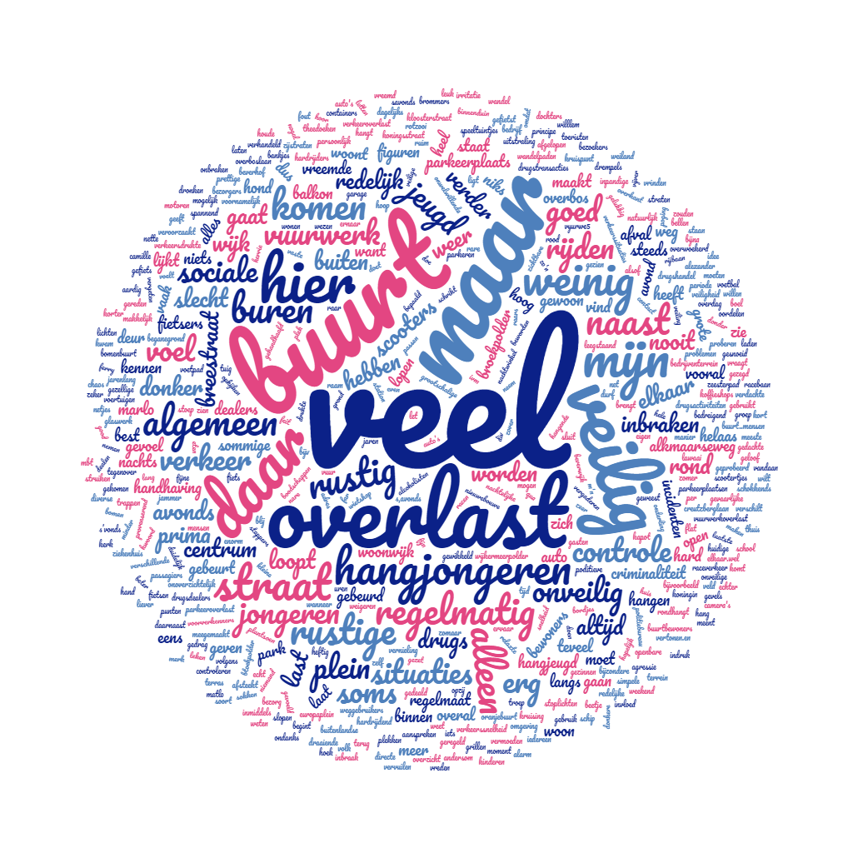
Kun je het rapportcijfer voor de veiligheid van je buurt toelichten?
Meest genoemde antwoorden (positief)
n=61
1. Rustige buurt (21x)
2. Veilig gevoel (15x)
3. Sociale controle (9x)
4. Overig

Slide 17
Kun je het rapportcijfer voor de veiligheid van je buurt toelichten? Meest genoemde antwoorden, geïllustreerd met citaten (positief)
n=61
1. Rustige buurt (21x)
“Hier is het redelijk rustig.”
“Relaxte buurt met veel gezinnen.”
“Het is mijn buurt aardig rustig en netjes.”
2. Veilig gevoel (15x)
“Nooit onveilig gevoeld.”
“Voor zover ik weet is het hier niet onveilig.”
“Ik durf mijn dochters 's nachts op de fiets van station naar huis te laten komen.”

Slide 18
Kun je het rapportcijfer voor de veiligheid van je buurt toelichten? Meest genoemde antwoorden, geïllustreerd met citaten (positief)
n=61
3. Sociale controle (9x)
“Er gebeurt bijna nooit iets raars en de sociale controle is erg goed.”
“Er lijkt redelijke sociale controle te zijn in de wijk. Buren kennen elkaar en weten wie waar woont.”
“Gezellige buurt.. Mensen letten op positieve manier op elkaar.”
4. Overig
“Woon nog niet zo lang op huidige adres en kan er dus nog niet echt over oordelen. So far so good.”
“Er wordt minder gedeald bij Willlem Alexander plantsoen.”
“Niets aan de hand, geen contact met buren en houden zo.”

Slide 19
Hoe belangrijk vind je het aanpakken van jeugdoverlast?
n=588

Slide 20
Hoe belangrijk vind je het aanpakken van te hard rijden & rijden zonder licht?
n=588

Slide 21
Hoe belangrijk vind je het aanpakken van verkeerd parkeren?
n=588

Slide 22
Hoe belangrijk vind je het aanpakken van parkeren zonder te betalen?
n=588

Slide 23
Hoe belangrijk vind je het aanpakken van drugsoverlast?
n=588

Slide 24
Waar moeten politie en gemeente komend seizoen vooral op handhaven in jouw buurt? Je mag 3 antwoorden aankruisen
n=588

Slide 25

Waar moeten politie en gemeente komend seizoen vooral op handhaven in jouw buurt? ‘Anders, namelijk:’
n=99
1. Verkeersovertredingen (16x)
2. Vuurwerk (12x)
3. Geluidsoverlast (10x)
4. Fout parkeren (9x)
5. Onderhoud groen (6x)
6. Inbraakpreventie (4x)
7. Overig

Slide 26
Waar moeten politie en gemeente komend seizoen vooral op handhaven in jouw buurt? ‘Anders, namelijk:’ geïllustreerd met citaten
1. Verkeersovertredingen (16x)
“Fietsers die fietsen waar dat niet mag.”
“Verkeer dat in eenrichtingswegen de verkeerde kant opgaat.”
“Auto’s die midden op de zeestraat voor de wietshop stoppen en de weg blokkeren valt wel onder asociaal gedrag.”
2. Vuurwerk (12x)
“Vuurwerk wat steeds wordt afgestoken.”
“Weken te vroeg beginnen met vuurwerk.”
“Geluidsoverlast door vuurwerk. Vanaf oktober wordt er best veel knalvuurwerk afgestoken.”
3. Geluidsoverlast (10x)
“Geluidsoverlast festivals minder toegestane decibel.”
“Geluidsoverlast horeca.”
“Herrie vanuit fietstunnel aagtendijk in het weekend.”
n=99

Slide 27
Waar moeten politie en gemeente komend seizoen vooral op handhaven in jouw buurt? ‘Anders, namelijk:’ geïllustreerd met citaten
n=99
4. Fout parkeren (9x)
“Fout parkeren voor uitritten in de broekpolder.”
“Benzineauto’s op electrische plekken!”
“Parkeren, en ook aanhangers die volgens de APV Beverwijk niet langer dan 3 dagen mogen blijven staan op eenzelfde parkeerplek.”
5. Onderhoud groen (6x)
“Onderhoud groen.”
“Slecht onderhouden natuur.”
“Groenvoorziening Plesmanweg, niet te zien vanaf stadhuis.”

Slide 28
Waar moeten politie en gemeente komend seizoen vooral op handhaven in jouw buurt? ‘Anders, namelijk:’ geïllustreerd met citaten
n=99
6. Inbraakpreventie (4x)
“Onaantrekkelijk maken voor inbraak door vaker Blauw op straat te zien.”
“Inbraak preventie.”
“Inbrekers.”
7. Overig
“Los lopende honden! op strand en straat.”
“Groepsvorming Europaplein tegen gaan.”
“Graag meer prullenbakken op de weg naar wijk aan zee.”

Slide 29
En waar moeten politie en gemeente vooral op handhaven in de stad? Je mag 3 antwoorden aankruisen
n=588

Slide 30
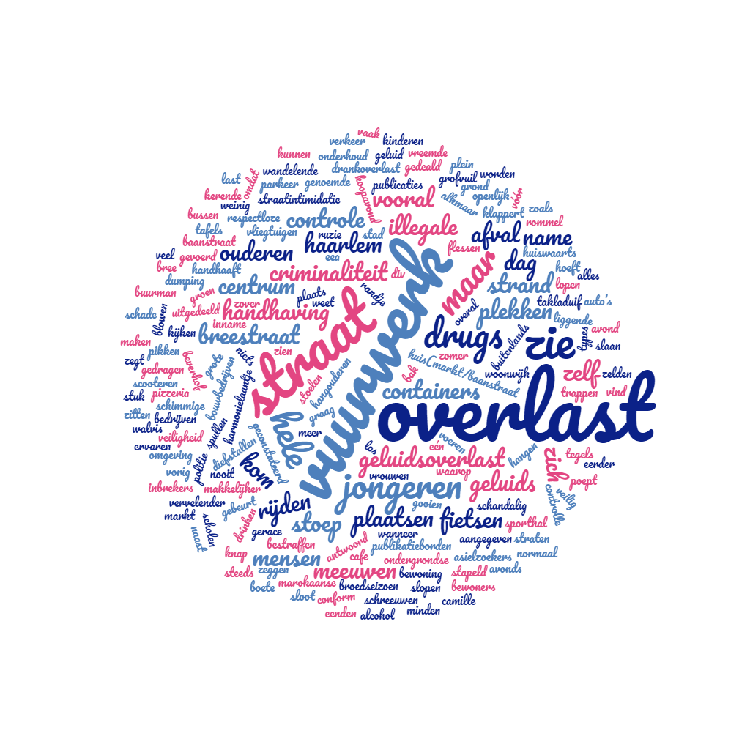
Waar moeten politie en gemeente komend seizoen vooral op handhaven in de stad? ‘Anders, namelijk:’
n=46
1. Vuurwerk (6x)
2. Geluidsoverlast (5x)
3. Afval (4x)
4. Criminaliteit (4x)
5. Overig

Slide 31
Waar moeten politie en gemeente komend seizoen vooral op handhaven in de stad? ‘Anders, namelijk:’ geïllustreerd met citaten
1. Vuurwerk (6x)
“Vuurwerk overlast.”
“Vuurwerk en geluidsoverlast.”
“Vuurwerk.”
2. Geluidsoverlast (5x)
“Geluids overlast van illegale bewoners.”
“Geluid van vliegtuigen wordt steeds vervelender.”
“Cafe camille geluidsoverlast en tafels en stoelen midden op plein en straat.”
3. Afval (4x)
“Afval naast de containers bestraffen.”
“Afval met name van bedrijven in omgeving beverhof.”
“Grofvuil dumping bij ondergrondse containers.”
n=46

Slide 32
Waar moeten politie en gemeente komend seizoen vooral op handhaven in de stad? ‘Anders, namelijk:’ geïllustreerd met citaten
n=70
4. Criminaliteit (4x)
“Met name drugs, harmonielaantje word openlijk gedeald, zie er nooit controle.”
“Diefstallen.”
“Criminaliteit.”
5. Overig
“In het centrum meer controlle en handhaving. Er lopen veel schimmige mensen in de avond.”
“Hangouderen op de breestraat vooral met koopavond.”
“Veilig over straat kunnen voor ouderen en vrouwen.”

Slide 33

Wil je nog iets anders melden over veiligheid in Beverwijk?
Meest genoemde antwoorden
n=234
1. Meer blauw op straat (41x)
2. Verbeter parkeersituatie (39x)
3. Pak hardrijders aan (26x)
4. Hopelijk wordt er iets mee gedaan (13x)
5. Drugsoverlast aanpakken (12x)
6. Zorg voor betere verlichting (10x)
7. Vuurwerkoverlast verminderen (9x)
8. Overig

Slide 34
Wil je nog iets anders melden over de veiligheid in Beverwijk?
Meest genoemde antwoorden, geïllustreerd met citaten
1. Meer blauw op straat (41x)
“Zorg vooral dat Politie en Handhaving zichtbaar is en extra aandacht rond Europlein.”
“Handhaving moet zich vaker laten zien rondom de Wijkerbaan. Ondanks toezeggingen van de gemeente om te handhaven wat betreft parkeren en laden/lossen gebeurt dit niet.”
“Boa's en politie zijn vrijwel niet zichtbaar op straat.”
2. Verbeter parkeersituatie (39x)
“Parkeren rondom anjelier tijdens schooltijden. Doe een verkeers verbod rond de vijver.”
“Wij betalen voor een parkeervergunning, hebben 1 auto en kunnen vaak in de avond niet meer parkeren in onze straat.”
“Foutparkeren op de stoepen, vooral in de avond, op de hoek Romerkerweg/Hendrik Burgerstraat.”
3. Pak hardrijders aan (26x)
“Er zijn veel hardrijders op de Overboslaan. Een veilige oversteek voor voetgangers en fietsers van de Alida de Jonglaan naar het Foreestpad zou prettig zijn.”
“Er wordt ook veel te hard gereden, meer controle graag of de weg aanpassen.”
“Dat er eens serieus gecontroleerd word op snelheid en rood licht op de Meerlanden bij de voetgangers/fietsers oversteekplaats.”
n=234

Slide 35
Wil je nog iets anders melden over de veiligheid in Beverwijk?
Meest genoemde antwoorden, geïllustreerd met citaten
4. Hopelijk wordt er iets mee gedaan (13x)
“Graag actie ondernemen ipv alleen enquête houden.”
“Je kan het melden maar wordt niets aangedaan.”
“Hopelijk gebeurt er wat mee. Vul het jaarlijks in maar voel me in Beverwijk steeds onveiliger.”
5. Drugsoverlast aanpakken (12x)
“Pak de harddrugs aan, niet de softdrugs. Coffeeshops worden gesloten, maar je krijgt cocaïne aangeboden van thuisdealers in cafés zoals Café Sport.”
“Pak het drugsdealen aan in de avond bij de parkeerplaats van sporthal de walvis.”
“Door de drugsafval word de buurt voor de jongere kinderen erg onveilig. Dat daar niks aan gedaan word vind ik echt slecht.”
6. Zorg voor betere verlichting (10x)
“Weinig verlichting langs het fietspad op de laan van archeologie in de Broekpolder. Het is een veel gebruikt fietspad maar slecht verlicht.”
“In een straat waar al geen oversteekplaats is is het zeeeeer onveilig om ook nog eens de straatverlichting uit te doen savonds”
“Te donker op straat, dit vindt vooral mijn vrouw! Die moet in de avond over straat!”
n=234

Slide 36
Wil je nog iets anders melden over de veiligheid in Beverwijk?
Meest genoemde antwoorden, geïllustreerd met citaten
n=234
7. Vuurwerkoverlast verminderen (9x)
“Vuurwerk(en illegaal vuurwerk) zijn nog wel iets wat veel overlast geeft binnen de Broekpolder in mijn beleving.”
“Overlast broekpolder van hang jeugd en vuurwerk is niet te doen.”
“Vuurwerkoverlast is al vanaf september begonnen. Er wordt afgestoken op hondenuitlaatplekken, ook naast het politiebureau en er moet echt op gehandhaafd worden!”
8. Overig
“Overlast van jeugd:wat word er voor deze groep gedaan? Ze hebben ook niets anders dan buiten hangen, waarom voor deze groep niets?”
“Kijk ook eens naar wat je in het centrum plaatst: coffeeshops, de verloedering van een aan leegstaande panden en hoe je ‘verborgen’ anonieme parkeerpleinen meer open kan maken. Succes!”
“Er wordt zoveel afval gedumpt. Flinke boete zal hoop ik helpen, het is daar echt een zooitje, ligt zelfs in de bosjes.”

Slide 37
4. Vergelijking sep 2019, mrt 2020, sep 2020, nov 2021 en okt 2022

Slide 38
Hoe veilig is jouw buurt? Geef een rapportcijfer:
Gemiddelde: | 6,3 | 6 | 6,3 | 6,2 | 6,2
Respondenten: | 1698 | 605 | 896 | 620 | 588

Slide 39
Hoe belangrijk vind je het aanpakken van jeugdoverlast?

Slide 40
Hoe belangrijk vind je het aanpakken van te hard rijden & rijden zonder licht?

Slide 41
Hoe belangrijk vind je het aanpakken van verkeerd parkeren & parkeren zonder bonnetje?
NB: voor okt-22 zijn de gemiddelden van 2 vragen samengevoegd om te kunnen vergelijken

Slide 42
Hoe belangrijk vind je het aanpakken van drugsoverlast?

Slide 43
Waar moeten politie en gemeente komend seizoen vooral op handhaven in jouw buurt? Je mag 3 antwoorden aankruisen

Slide 44
En waar moeten politie en gemeente vooral op handhaven in de stad? Je mag 3 antwoorden aankruisen

Slide 45
5a. Groepsanalyses naar geslacht

Slide 46
Mannen geven de veiligheid in hun buurt gemiddeld een 6.3, terwijl vrouwen een 6,1 geven
n=588

Slide 47
Hoe belangrijk vind je het aanpakken van jeugdoverlast?
Naar geslacht
n=588

Slide 48
Hoe belangrijk vind je het aanpakken van te hard rijden & rijden zonder licht? Naar geslacht
n=588

Slide 49
Hoe belangrijk vind je het aanpakken van verkeerd parkeren?
Naar geslacht
n=588

Slide 50
Hoe belangrijk vind je het aanpakken van parkeren zonder te betalen? Naar geslacht
n=588

Slide 51
Hoe belangrijk vind je het aanpakken van drugsoverlast?
Naar geslacht
n=588

Slide 52
Waar moeten politie en gemeente komend seizoen vooral op handhaven in jouw buurt? Naar geslacht
n=896

Slide 53
Waar moeten politie en gemeente komend seizoen vooral op handhaven in jouw stad? Naar geslacht
n=588

Slide 54
5b. Groepsanalyses
naar leeftijd

Slide 55
Hoe veilig is jouw buurt? Geef een rapportcijfer:
Naar leeftijd
n=585

Slide 56
Hoe belangrijk vind je het aanpakken van jeugdoverlast?
Naar leeftijd
n=585

Slide 57
Hoe belangrijk vind je het aanpakken van te hard rijden & rijden zonder licht? Naar leeftijd
n=585

Slide 58
Hoe belangrijk vind je het aanpakken van verkeerd parkeren?
Naar leeftijd
n=585

Slide 59
Hoe belangrijk vind je het aanpakken van parkeren zonder te betalen? Naar leeftijd
n=585

Slide 60
Hoe belangrijk vind je het aanpakken van drugsoverlast?
Naar leeftijd
n=585

Slide 61
Waar moeten politie en gemeente komend seizoen vooral op handhaven in jouw buurt? Naar leeftijd
n=585

Slide 62
Waar moeten politie en gemeente komend seizoen vooral op handhaven in jouw stad? Naar geslacht
n=585

Slide 63
5c. Groepsanalyses
naar wijk

Slide 64
Hoe veilig is jouw buurt? Geef een rapportcijfer:
Naar wijk
n=588

Slide 65
Hoe belangrijk vind je het aanpakken van jeugdoverlast?
Naar wijk
n=588

Slide 66
Hoe belangrijk vind je het aanpakken van te hard rijden & rijden zonder licht? Naar wijk
n=588

Slide 67
Hoe belangrijk vind je het aanpakken van verkeerd parkeren?
Naar wijk
n=588

Slide 68
Hoe belangrijk vind je het aanpakken vanparkeren zonder te betalen? Naar wijk
n=588

Slide 69
Hoe belangrijk vind je het aanpakken van drugsoverlast?
Naar wijk
n=588

Slide 70
Waar moeten politie en gemeente komend seizoen vooral op handhaven in jouw buurt? Naar wijk
n=588

Slide 71
Waar moeten politie en gemeente komend seizoen vooral op handhaven in jouw stad? Naar wijk
n=588

Slide 72
www.pro-public.nl aart@pro-public.nl

